Slide 1


融合外部知识的机器阅读理解方法研究
硕士学位论文答辩
答辩人：乐远
指导老师：张宇教授

Slide 2
总体计划安排
2019.9月-10月：调研目前使用的前沿方法，准备开题
2020.10月-12月：收集分析相关数据集，选择分析知识库，实现基于预训练的引入外部知识的方法
2020.12月-3月：设计融合外部知识库的模型FS-NET，进行实验并分析结果
2020.4月：考虑融合外部知识的实体信息，添加实体识别辅助任务，实现FSNER-NET
2020.5月：进行模型的测试和调优，投稿CCIR2020
2020.6月：完成毕业论文的撰写，准备毕业答辩

Slide 3
01
课题背景及研究内容
02
基于预训练语言模型的隐式引入外部知识的方法
目 录
03
基于注意力机制的融合外部知识的方法
CONTENTS
04
结合实体感知增强的引入外部知识的方法
05
毕业设计总结与展望
Notes:
下面我将依次详细介绍我的毕设内容

Slide 4

Part.01
课题背景及研究内容

Slide 5
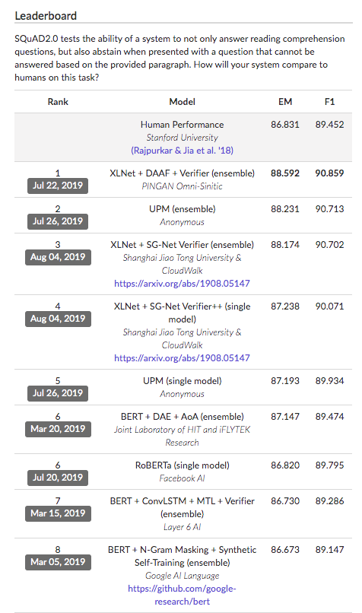
1.1 课题背景
课题背景
机器阅读理解发展迅猛
BERT等预训练语言模型的出现进一步发展
人类阅读理解和机器阅读理解仍然有巨大的差异
是否擅于利用外部知识或背景知识
Notes:
近几年，机器阅读理解的发展突飞猛进！特别是随着Bert等预训练语言模型等的出现，机器阅读理解像SQuAD等标准的数据集上能取得非常不错的效果，EM值、F1值已经多次超越人类，似乎表示着机器阅读理解的能力已经超越人类。
然而在实际应用中，机器阅读理解的效果并没有想象中的那么好，像当前的搜索引擎、智能音箱、客服系统等等，仍然会犯一些幼稚、低级的错误。
其中一个很大的原因就是机器阅读理解和人类阅读理解有一个巨大的差异，人类阅读理解善于借助一些外部知识，然而机器阅读理解在该方面的能力还是有所缺陷。

Slide 6
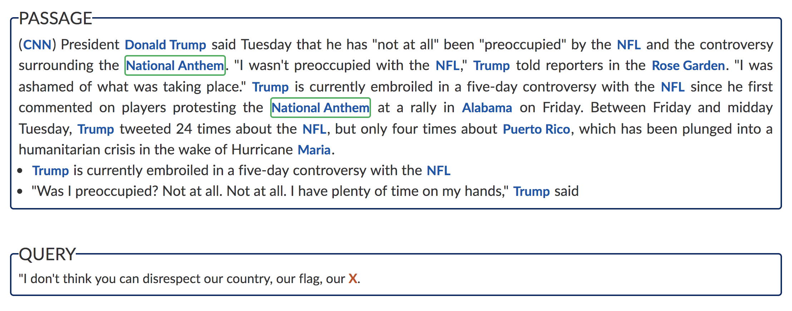
1.2 阅读理解场景样例
ReCoRD数据集
给定问题 query ，文档 passage ，要求找到答案 A？
Notes:
仅仅根据文章内容并不能很好的回答问题的答案

Slide 7
1.3 研究内容与意义
研究内容
融合外部知识的机器阅读理解方法研究
机器阅读理解
融合外部知识
意义
探索融合外部知识的机器阅读理解研究方法
进一步提高机器阅读理解的效果
减小人类阅读理解与机器阅读理解的差异
分别从三个角度进行研究
基于预训练语言模型的隐式引入外部知识的方法
基于注意力机制的融合外部知识的方法
结合实体感知增强的引入外部知识的方法
Notes:
下面我将依次介绍三个部分的研究内容

Slide 8
Part.02
基于预训练语言模型的隐式引入外部知识的方法

Slide 9
2.1 数据集收集与分析
ReCoRD数据集
给定问题 query ，文档 passage ，要求找到答案 A？

Slide 10
2.2 数据集收集与分析-ReCoRD
require common sense reasoning
size: train(100K), Dev(10K), Test(10K)
types of reasoning:
Paraphrasing(3%)
Partial Clue(10%)
Multi-sentence Reasoning(6%)
Commonsense Reasoning(75%)
Ambiguous(6%)
types of commonsense reasoning
Conceptual Knowledge(49.3%)
Causal Reasoning(32.0%)
Naive Psychology(28.0%)
Other: social norms, planning, spatial reasoning .etc(12.0%)

Slide 11
2.3 数据集收集与分析-选取外部知识库
organism
Wordnet
hypernymof
animal
NELL
CoCaCola
isa
company
headquarteredin
Atlanta

Slide 12
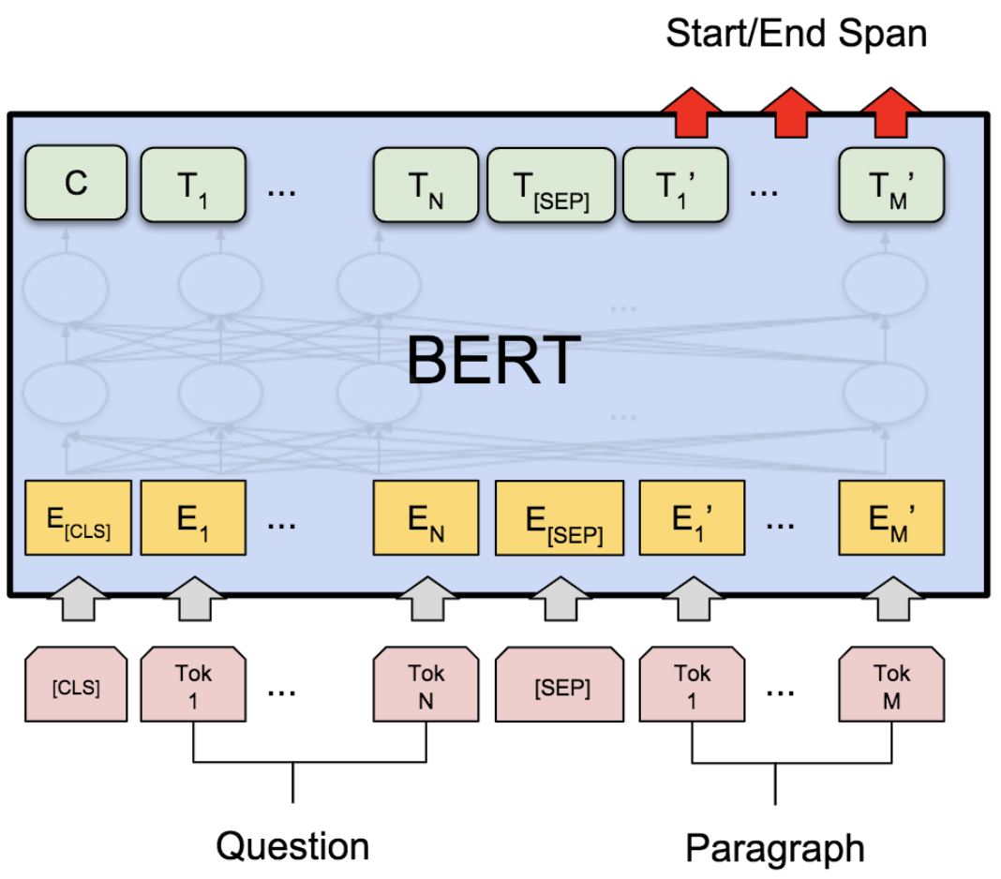
2.4 基于预训练模型的隐式引入外部知识的方法
1
BERT等预训练模型在各种机器阅读理解任务上取得SOTA
优秀的深度学习架构
很好的利用了大量的无标注的文本
能够获得文本更深层的语义信息
2
基于BERT的隐式引入外部知识的方法
大量的无标准的文本已经包含了一些外部知识信息

Slide 13
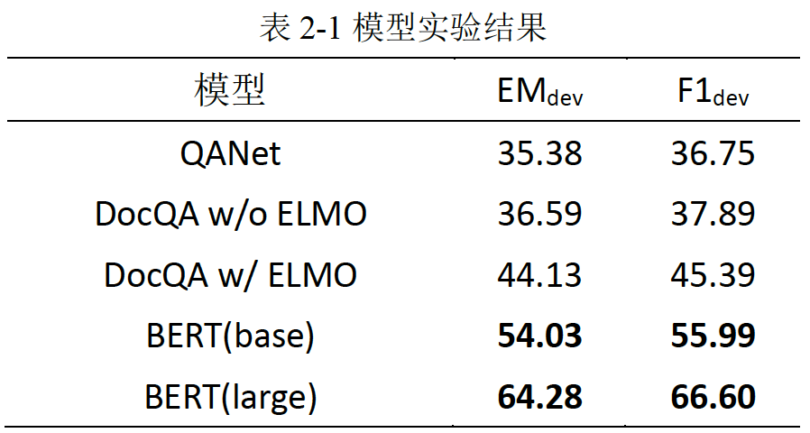
2.5 基于预训练模型的隐式引入外部知识的方法
更大的模型+更多的数据+强大的算力--->更好的效果，然而这条路似乎没有尽头！！！
Notes:
（1）相比于传统的机器阅读理解方法，BERT提升效果显著
（2）就BERT而言，BERT large相比于BERT base的效果提升也很显著
（3）大量的无标注文本已经包含了部分外部知识信息
（4）更大的模型+更多的数据+强大的算力--->更好的效果，然而这条路似乎没有尽头！！！

Slide 14
Part.03
基于注意力机制的融合外部知识的方法

Slide 15
3.1 基于注意力机制的融合外部知识的方法
BERT encoding layer
(2) Knowledge Integration layer
(3) Self-Matching layer
(4) Output layer
FS-NET模型结构图
Notes:
因此，我们考虑采用显示引入外部知识的方法：将外部知识表示成向量，在BERT的基础之上，利用Attention机制引入，这就有了我们的FS-NET模型
FS-NET模型有四部分：
（1） BERT Encoding layer，计算question 和passage的深度文本表示, <CLS>question<SEP>passage<SEP>
（2） Knowledge Integration layer，从知识库KB中选择融合需要的知识向量
（3） Self-Matching layer，融合BERT和KB的表示
（4） Output layer，预测答案的起始位置和终止位置

Slide 16
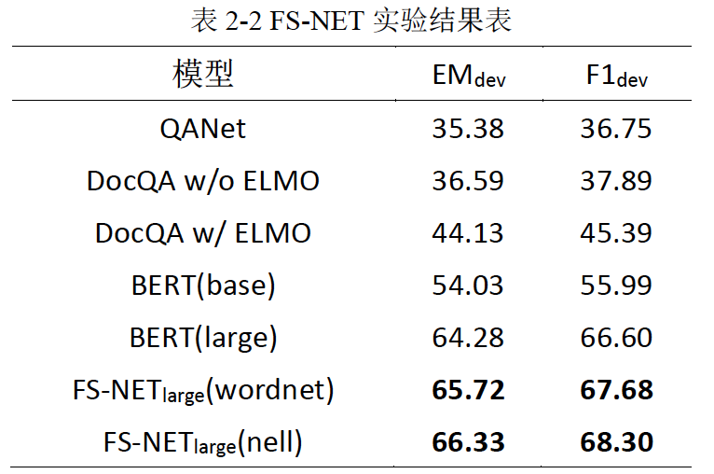
3.2基于注意力机制的融合外部知识的方法
Notes:
我们首先在BERT large的基础之上实现了FS-NET，可以看到：
（1）相比于之前的传统的机器阅读理解方法，提升效果显著
（2）在BERT large的基础上也有1.5-2个点的提升，由此可见FS-NET引入外部知识的方法的有效性
（3）引入wordnet和引入nell都有提升，说明不同的知识库所带来的效果提升也是不一样的

Slide 17
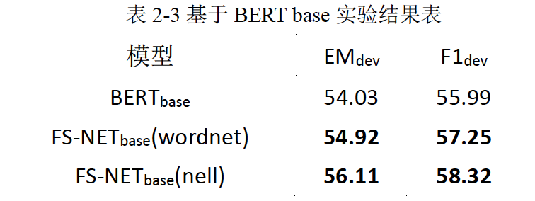
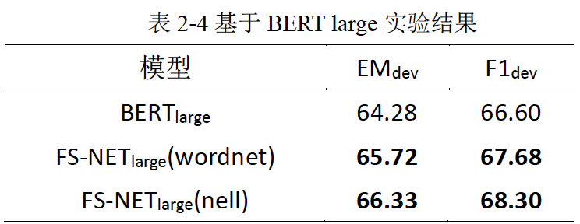
3.3基于注意力机制的融合外部知识的方法
Notes:
为了更好的做比较，分别选取了BERT base和BERT large作为基础实现FS-NET，最终结果如以下两个表所示：
（1）使用FS-NET的方法引入外部知识在BERT base上和BERT large上都有提升，这更加证明了FS-NET引入外部知识的有效性
（2）在BERT base和BERT large基础之上，引入wordnet提升1-1.5个点，引入NELL提升2-3个点，这也说明NELL更适合作为ReCoRD的外部知识库。
（3）

Slide 18
Part.04
结合实体感知增强的引入外部知识的方法

Slide 19
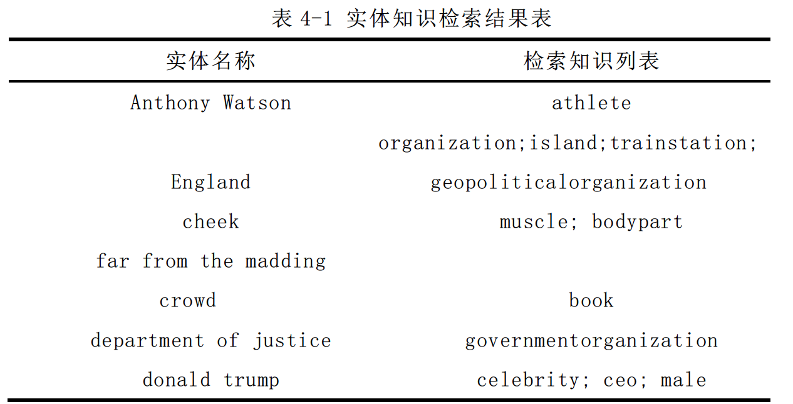
4.1 动机
动机
检索的外部知识几乎都是实体相关的信息
使用预训练语言模型会将很多实体词拆开
引入噪声，不利于外部知识的融合
想法
添加实体识别相关的辅助任务
加强机器阅读理解的实体感知能力
从而进一步提高机器阅读理解融合外部知识的能力

Slide 20
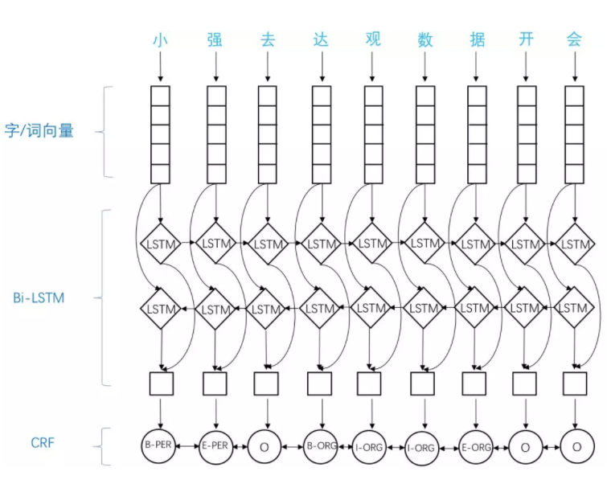
4.2 结合实体感知增强的引入外部知识的方法
添加实体相关的辅助任务
命名实体识别（NER）
NER怎么做？
如何在预训练语言模型上做？

Slide 21
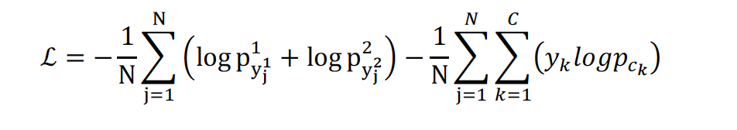
4.3 结合实体感知增强的引入外部知识的方法
BERT编码层
(2) 知识融合层
(3) 自注意力层
(4) 序列标注层
(5) 输出层
FSNER-NET模型结构图

Slide 22
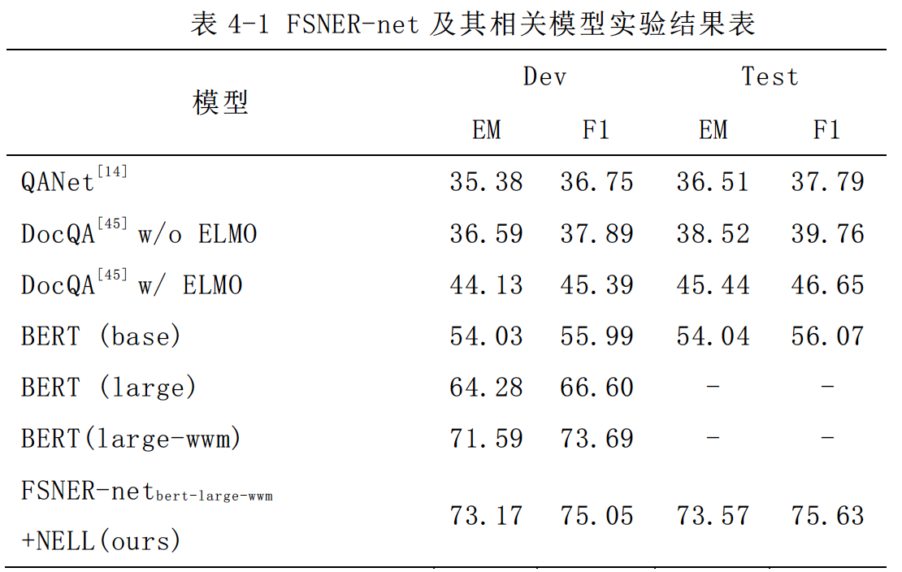
4.4 结合实体感知增强的引入外部知识的方法
Notes:
可以看到我们提出的FSNER-net在开发集上的效果，已经远远超过了传统的QANet、DocQA 包括BERT 等方法，说明了我们方法的优越性
(2)另外相比于强大预训练语言模型BERT-large-wwm，提升效果也很显著，在开发集上EM 值提升1.58，F1 值提升1.36。
这也说明即使是强大的预训练语言模型，可能能借助优秀的深度学习架构、适合的mask 机制，已经在大量的无标注的
文本中学习到了大量的外部知识，但是借助我们提出的结合实体感知增强和外部知识的机器阅读理解方法,还能够进一步提升机器阅读理解的效果

Slide 23
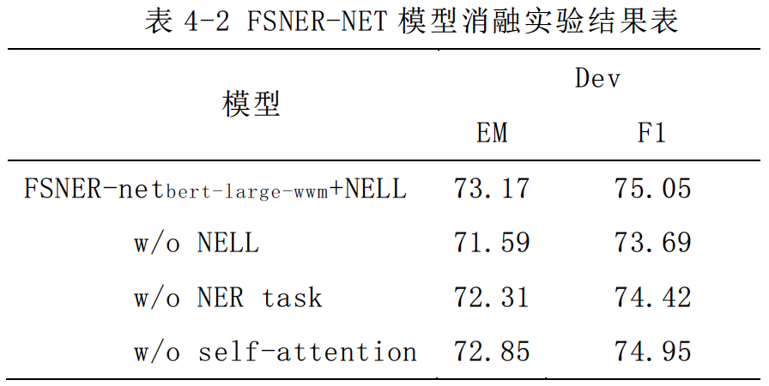
4.5 结合实体感知增强的引入外部知识的方法
Notes:
（1）为了更清楚的比较我们的方法的有效性，我们还进行了ablation实验，可以看到，依次不需要添加NELL知识库、不添加NER任务、不添加自注意力机制的实验结果
（2）NELL 知识库的引入极大地增强了机器阅读理解的性能，相比于引入NELL 外部知识，F1 值大约提升1.36 个点，这说明了NELL 知识库中的实体信息对于机器阅读理解是有很大帮助的，也说明了我们显示地给机器阅读理解引入外部知识方法的有效性
（3）即使已经引入了外部知识，联合命名实体识别的辅助任务进一步提高了机器阅读理解的效果，这说明了联合命名实体识别的辅助任务的确有助于增强机器阅读理解的实体感知能力，使得机器阅读理解模型能够更多的关注实体信息，从而更有利于机器阅读理解模型融合实体相关的外部知识信息。
（4）另外self-attention

Slide 24
Part.05
毕业设计总结与展望

Slide 25
5.1 毕业设计总结
（1）设计了基于预训练语言模型的隐式的引入外部知识的方法
预训练语言模型借助优秀的深度学习架构，能够从大量的无标注的文本中学习到知识，可以作为隐式的引入外部知识的方法
（2）设计了基于注意力机制的显示的引入外部知识的方法
设计了合理的注意力机制融合了知识库中所包含的外部知识
说明了外部知识对于机器阅读理解还是很有帮助的
不同的知识库对与机器阅读理解的提升也是不同的，选择合适的知识库很重要
（3）设计了结合实体感知增强的引入外部知识的方法
添加实体识别相关的辅助任务能够增强机器阅读理解的实体感知能力，这将更有利于机器阅读理解引入实体相关的一些外部知识信息

Slide 26
5.2 毕业设计展望
由于资源限制，后续工作会在更大更优秀的预训练语言模型如XLNET、ALBERT来进一步进行实验
直接在预训练语言模型的预训练过程中添加实体识别相关的辅助任务，在预训练的过程中直接从文本中学习外部知识

Slide 27
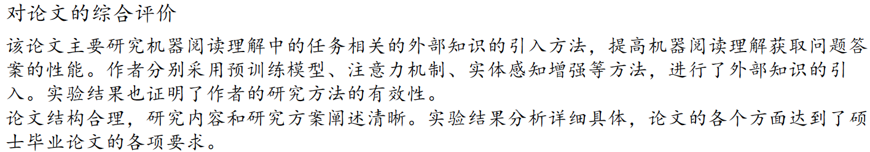
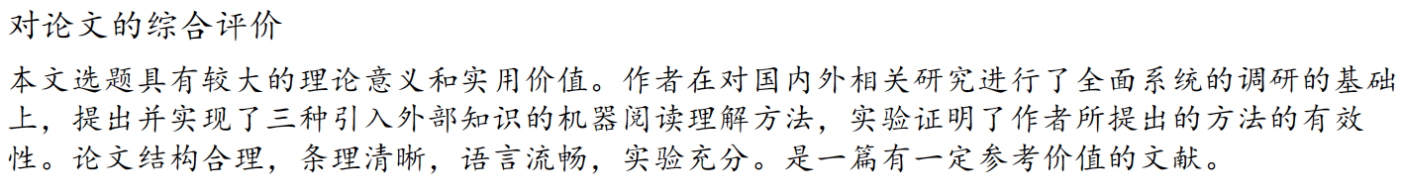
5.3 论文评阅意见
1
94分
2
91分

Slide 28
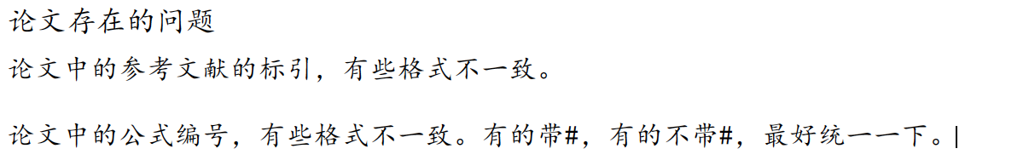

5.4 论文评阅意见
1
已经全部更改过来，格式保持统一！
2
自然语言处理中的很多模型方法，已经借鉴了认知科学和语言学的成果和理论！

Slide 29
发表论文
乐远，张宇，刘挺. 结合实体感知增强和外部知识的阅读理解. The 26th China Conference on Information Retrieval, CCIR 2020.

Slide 30
请各位老师指正
答辩人：乐远
指导老师：张宇

